Slide 1

Sync+ 2.0
Phase4_U625 TBL_R05 HF1 –Baidu
Baidu
Updated on 2023-01-15
Desired Outcome
Awareness
Decision
Escalation Help
Think
Point of view
Plan to Implement
Implement

Slide 2
{U625 TBL_R05 HF1} Software overall status {Green}
Software key info
Refer SWAD for the details:
MCU version: 20221121_552_PRO
SOC User version: 20221227_0856_B3F27_R05.PRO.HF1
Verification scope and method:
{Full verification} executed with pass rate 99%, 0 P1 and 10 P2 issues found and not fixed and 23 P2 issues in Verfication. Refer test report for detail.
Main changes compared with previous version, refer RN for the details, highlights listed below:
Non-compliance issue list, refer attached file for detail, P1 issues listed below:
AW2_xxxxxx
……
Open new feature state list – refer slide 3
Open AIMS with risk evaluation – refer slide 4
Notes:
Add P1 weekly burn down chart

Slide 3
{U625 TBL_R05 HF1} Open IG/G with risk evaluation
Key | Summary | Status | Fix version | Priority | Remark
AW2-13012 | [U625 Timberline][地图][必现]首页周边搜到的POI地点，点击时发生偏移 | Analysis | NA | Gating | 1. Rootcause：当前修改主线逻辑改动，内部正在评估影响 2. 发生概率：必现 3. 恢复机制：NA 4. 风险等级：Low 5. 风险理由：不影响功能使用，只是在切换POI点时部分POI点会被搜索拦遮挡
AW2-13005 | [U625 Timberline][地图][偶现]导航中语音添加途径点，路口放大图黑屏显示 | Analysis | NA | Gating | 1. Rootcause：由于地图在引擎侧只支持一个放大图的显示，所以左侧使用的是引擎侧绘制，右侧是上层imageview绘制，绘制存在一定的效率问题，制定方案优化中 2. 发生概率：偶现 3. 恢复机制：重新发起导航 4. 风险等级：Low 5. 风险理由：1/200，低概率偶现问题，低风险
AW2-12522 | [U625 Timberline] [偶现] [地图] 导航中，双击诱导面板语音没有播报诱导面板上的信息 | Verfication | NA | Gating | 1. Rootcause：播报状态错误导致没有播放，优化播报状态 2. 发生概率：偶现 3. 恢复机制：重新点击 4. 风险等级：Low 5. 风险理由：快速点击100次未复现，整体等级Low
AW2-12399 | [U625 Timberline][百度-地图][必现]导航设置，点击打开“显示交通路况”开关，不能被打开 | Analysis | NA | Gating | 1. Rootcause：离线数据是从网络云端取，在离线条件是不是不支持路况的，非Bug，由于离线地图只有“显示交通路况”开关不能被打开，其他开关例如”显示比例尺缩放按钮” 等开关可以打开，调产品梳理设置List逻辑，重新澄清需求 2. 发生概率：必现 3. 恢复机制：NA 4. 风险等级：NA 5. 风险理由：NA
AW2-12349 | [U625 Timberline] [偶现] [地图] 离线状态下偏航一直在重新计算路线 | Analysis | NA | Gating | 1. Rootcause：开发正在分析中 2. 发生概率：偶现 3. 恢复机制：重新发起导航 4. 风险等级：Low 5. 风险理由：离线地图使用场景较少，整体风险较低
Notes:
Add P1 weekly burn down chart

Slide 4

{U625 TBL_R05 HF1} Open IG/G with risk evaluation
Key | Summary | Status | Fix version | Priority | Remark
AW2-12320 | [U625 Timberline][百度-地图][随机]下载扬州离线地图，无网络情况，导航扬州具体地址，提示“网络异常，请检查网络设置” | Analysis | NA | Gating | 1. Rootcause：离线地图下载完需要重启车机才能生效 2. 发生概率：偶现 3. 恢复机制：重新发起离线地图导航 4. 风险等级：Low 5. 风险理由：离线地图使用场景较少，整体风险较低
AW2-12273 | [U625 Timberline] [偶现] [地图] 登录车机账号后已同步百度地图账号，导航到目的地后退出地图，再次进入地图发现百度地图账号掉线了 | Ready | NA | Gating | 1. Rootcause：10：50-10：53车机网络有跳变，导致地图账号掉线，已澄清Cancel 2. 发生概率：NA 3. 恢复机制：NA 4. 风险等级：NA 5. 风险理由：NA
AW2-12267 | [U625 Timberline][百度-地图][必现]白天模式，3D模式下，比例尺50米，不会显示3D楼状 | Analysis | NA | Gating | 1. Rootcause：渲染对楼块的显示没有比例尺控制，白天的资源样式配置问题 2. 发生概率：必现 3. 恢复机制：NA 4. 风险等级：Low 5. 风险理由：非功能bug，对客户影响不大
AW2-12264 | [U625 Timberline][百度-地图][高概率]导航在地下停车场内部路，车标发生飘逸 | Analysis | NA | Gating | 1. Rootcause：当前惯导已经推算，因为比例尺缩放过大导致看起来车标漂移，而且停车场内部道路地图数据并不包含，非Bug，已和FO澄清，需复测确认车标与行驶方向是否一致 2. 发生概率：NA 3. 恢复机制：NA 4. 风险等级：NA 5. 风险理由：NA
AW2-9958 | [U625 Timberline][地图][偶现]行驶中发起导航，车标会漂移 | Analysis | NA | Gating | 1. Rootcause：操作态时地图的底图不刷新，所以恢复导航时会有挪动地图的效果 内部正在优化挪动效果 2. 发生概率：偶现 3. 恢复机制：NA 4. 风险等级：Low 5. 风险理由：在巡航态发起导航，实车属于高速行驶状态下，3/10概率触发，不影响用户功能使用
地图模块Gating Bug分类
已知问题 | 非Bug | 新增问题 | Total
18 | 7 | 4 | 29
Notes:
Add P1 weekly burn down chart

Slide 5
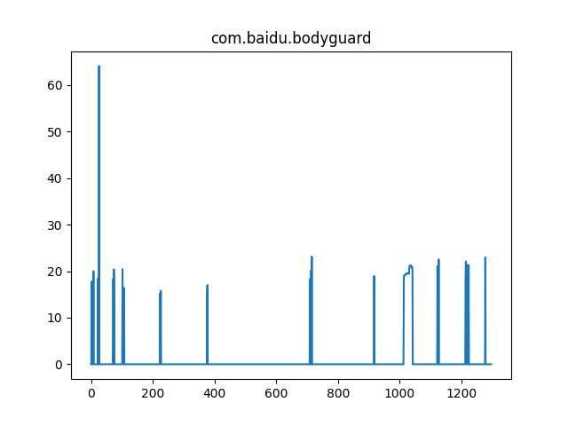
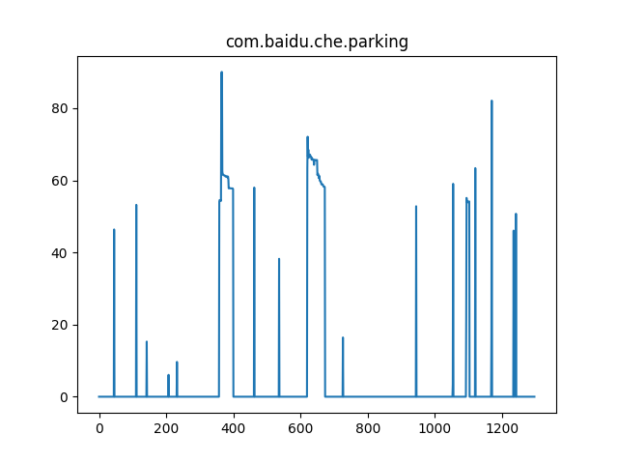
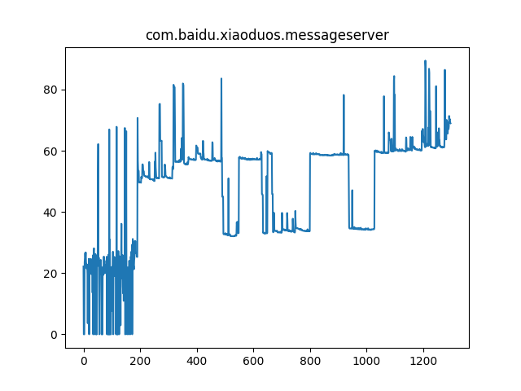
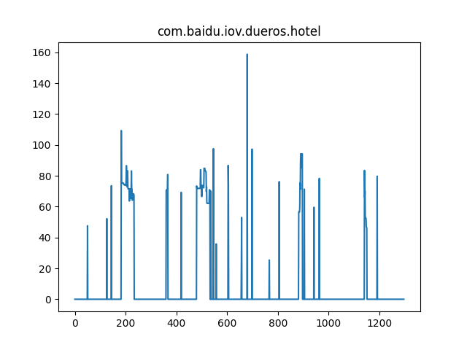
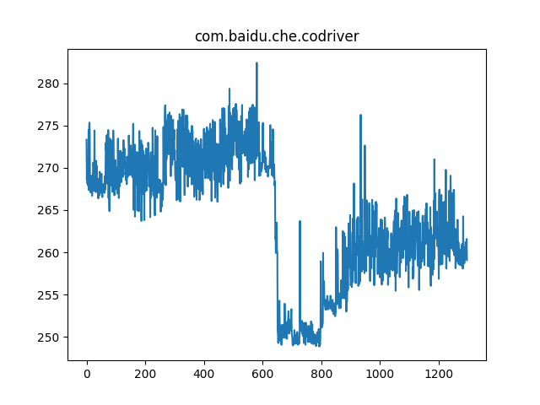
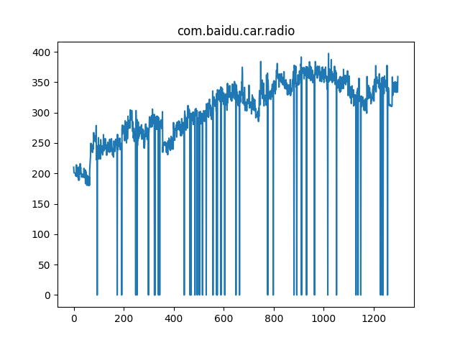
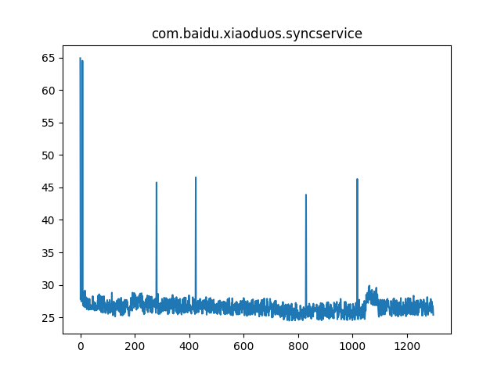
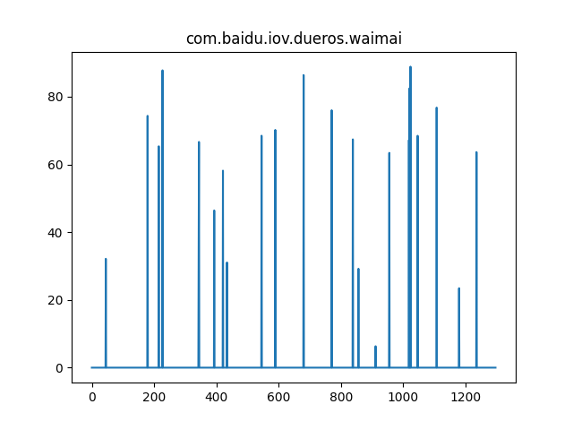
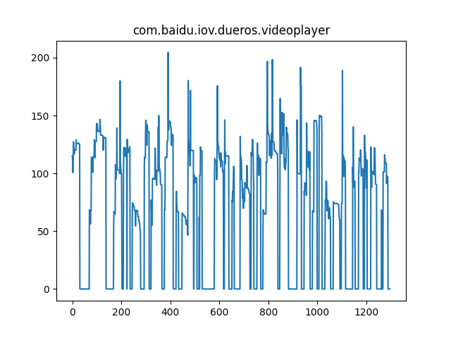
{U625 TBL_R05 HF1} 内存泄漏专项测试
内存泄漏测试： Pass

Slide 6
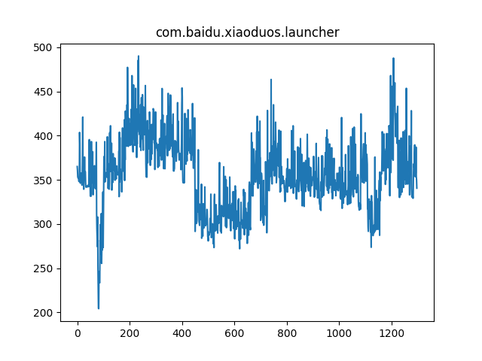
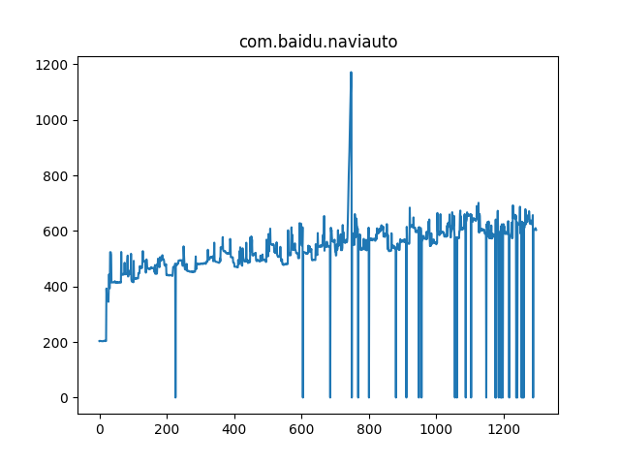
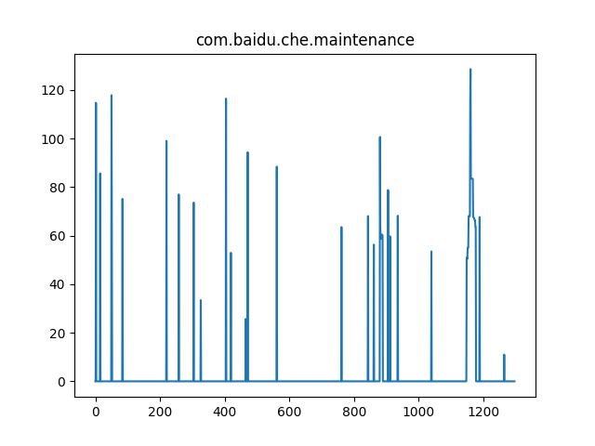
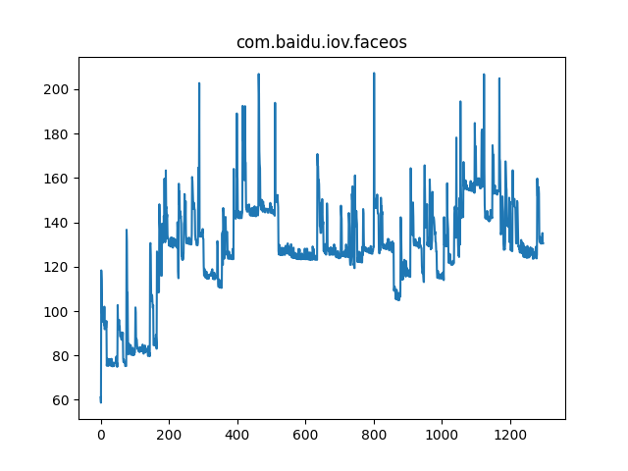
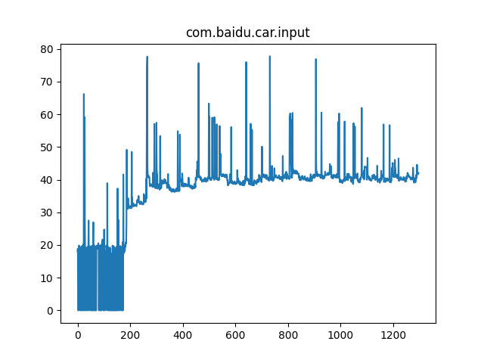
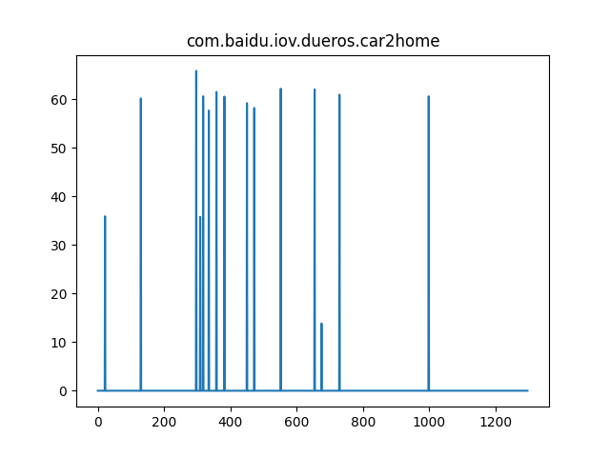
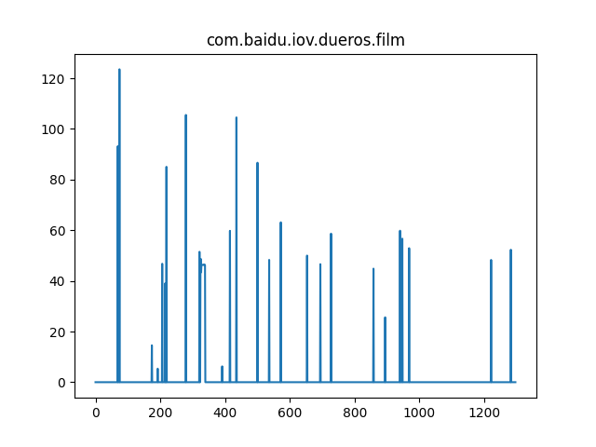
{U625 TBL_R05 HF1} 内存泄漏专项测试
内存泄漏测试： Pass

Slide 7
{U625 TBL_R05 HF1} 语音专项测试
唤醒词唤醒率： Pass
唤醒词唤醒率
AI能力 | 指标项 | 通过标准 | 实测结果 | 测试结论
小度小度 | 低噪 | 92% | 100% | PASS
 | 中噪 | 90% | 99% | PASS
 | 高噪 | 85% | 98% | PASS
你好福特 | 低噪 | 92% | 100% | PASS
 | 中噪 | 90% | 100% | PASS
 | 高噪 | 85% | 99% | PASS
场景化命令词识别率
AI能力 | 指标项 | 通过标准 | 实测结果 | 测试结论
暂停播放 | 低噪 | 85% | 100% | PASS
 | 中噪 | 85% | 99% | PASS
 | 高噪 | 80% | 95% | PASS
继续播放 | 低噪 | 85% | 100% | PASS
 | 中噪 | 85% | 100% | PASS
 | 高噪 | 80% | 100% | PASS
上一首 | 低噪 | 85% | 99% | PASS
 | 中噪 | 85% | 98% | PASS
 | 高噪 | 80% | 100% | PASS
上一曲 | 低噪 | 85% | 96% | PASS
 | 中噪 | 85% | 96% | PASS
 | 高噪 | 80% | 88% | PASS
下一首 | 低噪 | 85% | 90% | PASS
 | 中噪 | 85% | 94% | PASS
 | 高噪 | 80% | 89% | PASS
下一曲 | 低噪 | 85% | 96% | PASS
 | 中噪 | 85% | 95% | PASS
 | 高噪 | 80% | 96% | PASS
接听电话 | 低噪 | 85% | 100% | PASS
 | 中噪 | 85% | 99% | PASS
 | 高噪 | 84% | 98% | PASS
挂断电话 | 低噪 | 84% | 99% | PASS
 | 中噪 | 84% | 100% | PASS
 | 高噪 | 84% | 98% | PASS
场景化命令词识别率
AI能力 | 指标项 | 通过标准 | 实测结果 | 测试结论
跟随模式 | 低噪 | 85% | 100% | PASS
 | 中噪 | 85% | 100% | PASS
 | 高噪 | 80% | 98% | PASS
车头朝上 | 低噪 | 85% | 100% | PASS
 | 中噪 | 85% | 99% | PASS
 | 高噪 | 80% | 95% | PASS
正北模式 | 低噪 | 85% | 99% | PASS
 | 中噪 | 85% | 96% | PASS
 | 高噪 | 80% | 96% | PASS
放大地图 | 低噪 | 85% | 100% | PASS
 | 中噪 | 85% | 98% | PASS
 | 高噪 | 80% | 98% | PASS
缩小地图 | 低噪 | 85% | 100% | PASS
 | 中噪 | 85% | 100% | PASS
 | 高噪 | 80% | 99% | PASS
打开路况 | 低噪 | 85% | 100% | PASS
 | 中噪 | 85% | 100% | PASS
 | 高噪 | 80% | 99% | PASS
关闭路况 | 低噪 | 85% | 99% | PASS
 | 中噪 | 85% | 100% | PASS
 | 高噪 | 80% | 100% | PASS
开始导航 | 低噪 | 85% | 100% | PASS
 | 中噪 | 85% | 95% | PASS
 | 高噪 | 80% | 90% | PASS
场景化命令词识别率
AI能力 | 指标项 | 通过标准 | 实测结果 | 测试结论
查看全程 | 低噪 | 85% | 100% | PASS
 | 中噪 | 85% | 100% | PASS
 | 高噪 | 80% | 98% | PASS
继续导航 | 低噪 | 85% | 99% | PASS
 | 中噪 | 85% | 100% | PASS
 | 高噪 | 80% | 98% | PASS
上一页 | 低噪 | 85% | 98% | PASS
 | 中噪 | 85% | 95% | PASS
 | 高噪 | 80% | 89% | PASS
下一页 | 低噪 | 85% | 100% | PASS
 | 中噪 | 85% | 100% | PASS
 | 高噪 | 80% | 95% | PASS
确定 | 低噪 | 85% | 100% | PASS
 | 中噪 | 85% | 96% | PASS
 | 高噪 | 80% | 91% | PASS
取消 | 低噪 | 85% | 100% | PASS
 | 中噪 | 85% | 98% | PASS
 | 高噪 | 80% | 100% | PASS
第一个 | 低噪 | 85% | 100% | PASS
 | 中噪 | 85% | 94% | PASS
 | 高噪 | 80% | 99% | PASS
第二个 | 低噪 | 85% | 100% | PASS
 | 中噪 | 85% | 100% | PASS
 | 高噪 | 80% | 100% | PASS
第三个 | 低噪 | 85% | 99% | PASS
 | 中噪 | 85% | 100% | PASS
 | 高噪 | 80% | 99% | PASS

Slide 8
{U625 TBL_R05 HF1} 语音专项测试
误唤醒测试：Pass
AI能力 | 测试时长 | 通过标准 | 实测结果 | 测试结论
小度小度 | 测试场景/时长 | <0.3次/h | 0 | PASS
你好福特 | 静态测试 | <1.2次/h | 0 | PASS
小度小度 | （互相聊天对话）4小时 | <0.3次/h | 0 | PASS
你好福特 | 播放爱情公寓5 | <1.2次/h | 0 | PASS

Slide 9
{U625 TBL_R05 HF1} 性能测试
性能测试：Pass
序号 | 影响因素（新） | R05测试结果 | R04测试结果 | 偏差 | Target（CD764） | Comments
1 | Launcher显示到QQ音乐首次启动 | 5.203333333 | 5.563333333 | -6.47% | 6.325
2 | Launcher显示到QQ音乐首次启动 | 1.94 | 3.98 | -51.26% | 2.4
3 | Launcher显示到QQ音乐选择歌单 | 2 | 1.61 | 24.22% | 2.4 | 整体偏差较小，客户无感
4 | Launcher显示到QQ音乐选择歌曲 | 2.123333333 | 2.01 | 5.64% | 2.4
5 | Launcher显示到在线电台首次启动 | 4.416666667 | NA | NA | 6.325 | R05新增测试Case
6 | Launcher显示到语音导航 | 3.693333333 | 3.576666667 | 3.26% | 3.45
7 | Launcher显示到语音导航规划完成 | 15.47333333 | 19.57333333 | -20.95% | 15.75
8 | Launcher显示到导航启动时间 | 11.71 | 17.04 | -31.28% | 13.65
9 | Launcher显示到导航界面点击输入框出现下拉框 | 1.91 | 2.11 | -9.48% | 1.2
10 | Launcher显示到导航搜索地址完成 | 2.48 | 5.413333333 | -54.19% | 1.8
11 | Launcher显示到选择目的地后路线规划完成 | 3.756666667 | 4.523333333 | -16.95% | 2.4
12 | Launcher显示到PTT可用 | 13.57 | NA | NA | 16.8 | R05新增测试Case
13 | Launcher显示到语音可用 | 15.81666667 | 25.33666667 | -37.57% | 17.325
14 | Launcher显示到语音播放音乐 | 3.396666667 | 4.683333333 | -27.47% | 5.75
15 | Launcher显示到在线电台音源恢复 | 5.136666667 | 6.136666667 | -16.30% | 4.6
16 | Launcher显示到根目录两首歌的USB音源恢复 | 1.023333333 | 1.506666667 | -32.08% | 4.025
17 | Launcher显示到QQ音源恢复 | 1.216666667 | 5.956666667 | -79.57% | 1.2
18 | Launcher显示到账号自动登录时间 | 0.1 | 1.543333333 | -93.52% | 2.4
19 | Launcher显示到账号二维码界面出现时间 | 3.03 | 9.873333333 | -64.78% | 8 | 组入账号性能优化
20 | 系统稳定状态下QQ音乐首次启动 | 4.326666667 | 4.62 | -5.30% | 3.45
21 | 系统稳定状态下QQ音乐首次启动 | 1.58 | 1.59 | -0.63% | 3.45
22 | 系统稳定状态下QQ音乐选择歌单 | 1.88 | 1.693333333 | 11.02% | 1.8 | 整体偏差较小，客户无感
23 | 系统稳定状态下QQ音乐选择歌曲 | 2.11 | 2.166666667 | -2.62% | 2.4
24 | 系统稳定状态下USB音乐首次启动 | 2.13 | 2.28 | -1.84% | 1.8 | 和网络波动有关，在线电台启动时间和上版本无差异
25 | 系统稳定状态下在线电台首次启动 | 3.486666667 | NA | NA | 1.8 | R05新增测试Case
26 | 系统稳定状态下喜马拉雅首次启动 | 2.52 | 2.256666667 | 4.56% | 1.8 | 和网络波动有关，在线电台启动时间和上版本无差异
27 | 系统稳定状态下新闻首次启动 | 2.803333333 | NA | NA | 1.8 | R05新增测试Case

Slide 10
{U625 TBL_R05 HF1} 性能测试
性能测试：Pass
序号 | 影响因素（新） | R05测试结果 | R04测试结果 | 偏差 | Target（CD764） | Comments
28 | 系统稳定状态下Navigation首次启动 | 6.03 | 6.763333333 | -10.84% | 7 | 组地图启动优化
29 | 系统稳定状态下导航界面点击输入框出现下拉框 | 1.45 | 1.213333333 | 19.51% | 1.2 | 整体偏差较小，客户无感
30 | 稳定状态下音量硬按键响应速度 | 0.79 | NA | NA | 0.65 | R05新增测试Case
31 | 稳定状态下切换歌曲硬按键响应速度 | 1.443333333 | NA | NA | 1.8 | R05新增测试Case
32 | QQ热启动 | 0.676666667 | 0.623333333 | 8.56% | 1.2
33 | 喜马拉雅热启动 | 0.67 | NA | NA | 0.52
34 | 在线电台热启动 | 0.76 | NA | NA | 0.52
35 | USB音乐热启动 | 0.653333333 | 0.576666667 | 13.29% | 0.52
36 | 新闻热启动 | 0.683333333 | NA | NA | 0.52
37 | Navigation热启动 | 0.406666667 | 0.523333333 | -22.29% | 1.2
38 | 24小时Monkey测试中的CPU Free | 0.8686 | 1.0633 | -18.31% | 15
39 | 24小时Monkey测试中的RAM Free | 327.3 | 308.38 | 6.14% | 400
40 | 24小时Monkey测试中的GPU Free | 0.7677 | 0.799 | -3.92% | 40
41 | 24小时Monkey中的ANR次数 | 2 | 1 | 100.00% | 5 | 语音&地图出现ANR，当前已修复，R07组入
42 | 24小时Monkey中的Crash次数 | 2 | 6 | -66.67% | 5 | 地图&Launcher出现Crash，当前已修复，R07组入
43 | 24小时Monkey中内存泄露进程数 | 0 | 0 | 0 | 5
44 | 组合场景下的ANR次数 | 0 | 0 | 0 | 5
45 | 组合场景下的Crash次数 | 0 | 0 | 0 | 5
46 | 系统稳定状态下导航搜索 | 2.99 | 3.426666667 | -12.74% | 1.8
47 | 系统稳定状态下导航路径规划 | 3.746666667 | 3.826666667 | -2.09% | 2.4
48 | 系统稳定状态下在线QQ音乐切歌 | 1.44 | 1.49 | -3.36% | 1.8
49 | 系统稳定状态下在线电台切换 | 1.196666667 | 0.863333333 | 38.61% | 1.04
50 | 系统稳定下，语音导航搜索时间 | 2.596666667 | 3.75 | -30.76% | 4.6
51 | 导航中，语音目的地切换搜索时间 | 2.963333333 | 3.586666667 | -17.38% | 4.025
52 | 导航中，语音目的地切换路径规划 | 6.696666667 | 11.68 | -42.67% | 9
53 | 系统稳定下，语音播放音乐 | 3.64 | 4.436666667 | -17.96% | 4.6
54 | 系统稳定下，语音车控 | 1.126666667 | 1.376666667 | -18.16% | 1.2

Slide 11
{U625 TBL_R05 HF1} 性能测试
性能测试：Pass
序号 | 影响因素（新） | R05测试结果 | R04测试结果 | 偏差 | Target（CD764） | Comments
55 | 系统稳定下，语音系统控制 | 1.313333333 | 1.23 | 6.78% | 1.2
56 | 语音热启动时间 | 0.473333333 | 0.34 | 39.22% | 1.44 | 整体偏差较小，客户无感
57 | 车机管家冷启动时间 | 1.033333333 | 1.529 | -32.42% | 4.6
58 | 车机管家热启动时间 | 0.763333333 | 1.009666667 | -24.40% | 1.2
59 | 消息中心冷启动时间 | 0.81 | 0.716666667 | 13.02% | 1.2
60 | 消息中心热启动时间 | 0.543333333 | 0.67 | -18.91% | 0.65
61 | 随心看冷启动时间 | 7.486666667 | 6.576666667 | 13.84% | 7
62 | 随心看热启动时间 | 0.65 | 0.576666667 | 12.72% | 0.78
63 | 车家互联冷启动时间 | 3.5 | 4.233333333 | -11.57% | 5.75
64 | 车家互联热启动时间 | 3.56 | 4.1 | -11.09% | 5.75
65 | 预约保养冷启动时间 | 3.12333 | 2.77 | 4.18% | 3.91
66 | 预约保养热启动时间 | 0.246666667 | 0.226666667 | 8.82% | 0.65
67 | 账号冷启动时间 | 1.313333333 | 1.086666667 | 20.86% | 1.8
68 | 账号热启动时间 | 0.753333333 | 0.676666667 | 11.33% | 1.2
69 | 普通导航-全屏过渡期间冷启动时间 | 12.08666667 | 16.94333333 | -28.66% | 12.6
70 | 普通导航-分屏冷启动时间 | 8.043333333 | 11.28333333 | -28.71% | 7
71 | 普通导航-分屏热启动时间 | 0.456666667 | 0.713333333 | -35.98% | 0.65
72 | 输入法冷启动时间 | 0.546666667 | 0.553333333 | -1.20% | 2.4
73 | 输入法热启动时间 | 0.326666667 | 0.336666667 | -2.97% | 1.8
74 | 电影票冷启动时间 | 4.32 | 3.983333333 | 8.5% | 4.6 | R07电影票即将下线，不影响功能，和网络状态相关
75 | 电影票热启动时间 | 0.273333333 | 0.256666667 | 6.49% | 1.2
76 | 智慧停车场冷启动时间 | 6.02 | 5.923333333 | 1.63% | 4.6
77 | 智慧停车场热启动时间 | 0.213333333 | 0.236666667 | -9.86% | 1.2
78 | 外卖冷启动时间 | 6.8 | 6.136666667 | 10% | 4.6 | R07外卖即将下线，不影响功能，和网络状态相关
79 | 外卖热启动时间 | 0.916666667 | 0.73 | 25.57% | 1.2
80 | 酒店预定冷启动时间 | 2.36 | 1.876666667 | 25.75% | 4.6
81 | 酒店预定热启动时间 | 0.246666667 | 0.21 | 17.46% | 1.2

